Slide 1
Лекция № 2
Состав и классификация природных газов и газовых конденсатов.
Попутные газы нефтяных месторождений.
Не углеводородные компоненты природного газа.
Типовые поточные схемы переработки природных газов.

Slide 2
Перечень и характеристика природных энергоносителей
Физическое состояние | Наименование | Содержание%, мас. |  |  | Соотношение С:Н в горючей массе | Теплота сгорания, МДж/кг
 |  | горючая масса | примеси | зола
Газообразное | природный газ | 99,5 | 0,5 | - | 0,3 | 45
Жидкое | газовый конденсат | 99,0 | 1,0 | - | 0,17 | 42,5
 | нефть легкая | 98,9 | 1,0 | 0,1 | 0,16 | 42,2
 | нефть средняя | 97,35 | 2,5 | 0,15 | 0,15 | 41,5
 | нефть тяжелая | 95,8 | 4,0 | 0,2 | 0,15 | 41,0
Полутвердое | нефть сверхтяжелая | 93,6 | 6,0 | 0,4 | 0,14 | 40,0
Твердое | природные нефтебитумы | 91,0 | 8,0 | 1,0 | 0,13 | 39,0
 | сланцы | 13 | 17 | 70 | 0,12 | 32
 | торф | 48 | 11 | 41 | 0,10 | 24
 | бурый уголь | 37 | 28 | 35 | 0,07 | 28
 | антрацит | 81 | 4 | 13 | 0,02 | 35

Slide 3
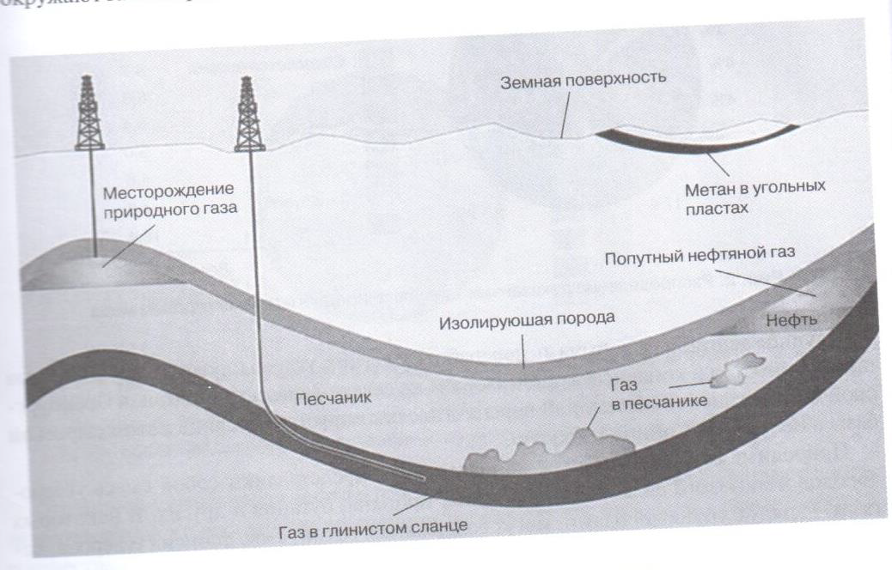

Slide 4
Классификация природных газов и газоконденсатов
Углеводородные газы
Первичные
Вторичные
Предельные
непредельные
  Природные газы.
  Газ газоконденсатных месторождений.
  Попутный нефтяной газ.
газ стабилизации.
Газ процессов:
-кат. риформинга;
гидрокрекинга;
гидроочистки;
изомеризации
Газ процессов:
-кат. крекинга;
замедленного коксования;
термокрекинга;
визбрекинга;
пиролиза

Slide 5
Первичные газы - природные углеводородные газы и попутные газы
- легкие по составу газы чисто газовых месторождений
- газы газоконденсатных месторождений, которые выносят на поверхность в сконденсированном виде в небольших количествах более тяжелые углеводороды (конденсаты), кипящие до 200-300°С.
Попутные углеводородные газы – это газы, добываемые вместе с нефтью на нефтяных месторождениях.
Вторичные УГ в основном легкие углеводороды, образовавшиеся при переработке нефти за счет термокаталитических превращений природных углеводородов нефти. Эти газы состоят их углеводородов от метана до пентана. Вторичные углеводородные газы в свою очередь подразделяются на
- предельные (насыщенные)
- непредельные (ненасыщенные) углеводородные газы.
Предельные (насыщенные) УГ – это газы, содержащие только углеводороды, образующиеся при первичной дистилляции нефти (как результат десорбции остатков растворенного в нефти попутного газа и в каталитических процессах, протекающих в атмосфере избытка водорода – это гидрокрекинг, гидроочистка, изомеризация, каталитический риформинг.
Непредельные УГ (ненасыщенные) - это газы, содержащие олефиновые углеводороды, которые образуются в деструктивных процессах с недостатком водорода, таких как каталитический крекинг, термический крекинг, коксование, пиролиз.

Slide 6
Химический состав природных газов
Основным компонентом природного и нефтяного газа является метан, содержание которого достигает 85-99% об. и соответственно такие газы характеризуются высокой теплотой сгорания.
Содержание тяжелых углеводородов (ΣС₅₊) невелико – 0,02-0,20 %об. и лишь в отдельных случаях достигает 1,5-4,0 % об.
Свойства УГ определяются свойствами отдельных компонентов, входящих в его состав.
Так метан при обычных условиях (атмосферное давление, температура 20°С) ведет себя как реальный газ. Этан находится на границе состояния газ-пар. Пропан и бутаны при обычных условиях находятся в парообразном состоянии, так как их критические параметры высокие.
Углеводороды, начиная с изопентана и выше, при обычных условиях (0,1 МПа и 0°С) находятся в жидком состоянии.

Slide 7
Основные показатели легких углеводородных компонентов природного газа
Показатели | метан | Этан | Пропан | и-бутан | н-бутан | и-пентан | н-пента | гексан
1 | 2 | 3 | 4 | 5 | 6 | 7 | 8 | 9
Химическая формула | СН₄ | С₂Н₆ | С₃Н₈ | С₄Н₁₀ | нС₄Н₁₀ | изо-С₅Н₁₂ | н-С₅Н₁₂ | С₆Н₁₄
Молекулярная масса | 16,04 | 30,07 | 44,09 | 58,12 | 58,12 | 72,15 | 72,15 | 86,18
Газовая постоянная, кгм/(кг°С) | 52,95 | 28,19 | 19,23 | 14,95 | 14,95 | 11,75 | 11,75 | 9,84
Температура при 0,1 МПа, °С:
плавления | -182,5 | -172,5 | -187,5 | -145,5 | -135,0 | -160,6 | -129,7 | -95,5
кипения | -161,3 | -88,6 | -42,2 | -10,1 | -0,5 | +28,0 | +36,2 | +69,0
Критические параметры:
температура Т_{кр.}, К | 190,5 | 305,4 | 369,8 | 408,1 | 425,2 | 460,4 | 469,7 | 507,4
давление р_{кр.}, МПа | 4,88 | 5,07 | 4,42 | 3,80 | 3,95 | 3,51 | 3,50 | 3,13
плотность, кг/м³ | 162 | 210 | 225,5 | 232,5 | 225,2 | - | 232 | -
объем, м³/кг | 0,0062 | 0,0047 | 0,00443 | 0,0043 | 0,0044 | - | 0,0043 | -
Плотность при 0,1 МПа и 0°С, кг/м³ | 0,717 | 1,344 | 1,967 | 2,60 | 2,60 | 3,22 | 3,22 | 3,88
Удельный объем при 0,1 МПа и 0°С, кг/м³ | 416 | 546 | 585 | 582 (при °С) | 600 | 625 | 637 | 664

Slide 8
Основные показатели тяжелых углеводородных компонентов природных газов
Показатели | и-гептан | и-октан | и-нонан | и-декан | Парафиновые |  |  | Ароматические
 |  |  |  |  | циклопентан | циклогексан | циклопентан | бензол | толуол
1 | 2 | 3 | 4 | 5 | 6 | 7 | 8 | 9 | 10
Химическая формула | н-С₇Н₁₆ | н-С₈Н₁₈ | н-С₉Н₂₀ | н-С₁₀Н₂₂ | С₅Н₁₀ | С₆Н₂₂ | С₇Н₁₂ | С₆Н₈ | С₇Н₈
Молекулярная масса | 100,2 | 114,22 | 128,25 | 124,3 | 70,1 | 84,16 | 98,2 | 78,11 | 92,13
Температура при 0,1 МПа, °С:
плавления | -90,8 | -56,8 | -53,7 | 29,7 | 93,3 | 6,5 | -126,3 | 5,4 | -95,1
кипения | 98,4 | 150,6 | 150,6 | 174,0 | 49,0 | 81,4 | 118,1 | 80,1 | 110,5
Критическая температура, К | 540,1 | 568,8 | 595,0 | 619 | 554 | 554 | 554 | 561 | 593,6
Критическое давление р_{кр.}, МПа | 2,75 | 2,51 | 2,34 | 2,17 | 4,12 | 4,12 | 4,12 | 4,86 | 4,24
Плотность при 0,1 МПа и 0°С, кг/м³ | 4,70 | 5,10 | 5,71 | 6,34 | 3,13 | 3,75 | 4,38 | 3,48 | 4,11
Теплотворная способность, 10³ кДж/кг:
высшая | 48,31 | 48,18 | 48,02 | 47,85 | 46,93 | 46,63 | 45,88 | 42,32 | 42,95
низшая | 44,92 | 44,83 | 44,75 | 44,62 | 44,41 | 44,0 | 43,16 | 40,64 | 41,06
Необходимое количество воздуха для горения 1м³, м³ | 52,41 | 59,95 | 66,70 | 73,85 | 35,73 | 42,88 | 50,02 | 35,70 | 42,88
По компонентному составу газа определяются основные направления его дальнейшей переработки.
Компонентный состав природного газа определяется только экспериментальным путем в лабораторных условиях по ГОСТ 14920, 23781, 17556, 11382.

Slide 9
Неуглеводородные компоненты природного газа
Из числа неуглеводородных компонентов природных газов наиболее часто встречаются азот, гелий, двуокись углерода, сероводород, серооксид углерода.
Азот и гелий – нейтральные компонент, служат баластом и снижают теплотворную способность газа. В настоящее время очистку газа от азота не проводят. Будучи легким компонентом газа, азот оказывает сильное влияние на распределение углеводородных компонентов по фазам. В газе Астраханского ГКМ азота содержится 2,85% об. Гелий в газах содержится в очень небольших количествах, но специально извлекаются как ценный продукт для нужд народного хозяйства. Крупный гелиевый завод в России работает на базе Оренбургского газового месторождения.
Диоксид углерода СО₂ – бесцветный негорючий газ, обладающий кислыми свойствами. При нормальном давлении и температуре минус 78,5°С переходит в твердое состояние ("сухой лед"), минуя жидкое состояние. В воде диоксид углерода растворим ограничено (0,335 %об. при 0°С и 0,169 % об. при 20°С). Является термически стойким веществом. Содержание СО₂ в газе АГКМ –15,31%.

Slide 10
Сероводород - простейшее серусодержащее химическое вещество. Сероводород наиболее активное из всех серусодержащих соединений. В нормальных условиях – бесцветный газ с неприятным запахом тухлых яиц, плотностью 1,93 кг/м³ при нормальных условиях. Очень ядовит: острое отравление человека наступает уже при концентрации 0,2-0,3 мг/м³, а концентрация более 1 мг/м³ является для человека смертельна. Предельно допустимая концентрация (ПДК) сероводорода в воздухе установлена не более 0,008 мг/м³. Сероводород хорошо растворяется в воде: при нормальном давлении – около 3,0об/об. Будучи тяжелее воздуха, сероводород концентрируется в нижних слоях атмосферы. В более высоких концентрациях сероводорода запах его не чувствуется, так как он быстро парализует нервные клетки слизистой оболочки носовой полости человека.
Сероводород разрушительно действует на металлы. Растворяясь в воде, он образует слабую кислоту, которая может вызывать точечную коррозию в присутствии кислорода или диоксида углерода. Сероводород реагирует почти со всеми металлами, образуя сульфиды.
В зависимости от содержания сероводорода в природном газе все газы подразделяются на: малосернистые, сернистые и высокосернистые.
К малосернистым газам относятся газы месторождения Средней Азии и Саратовской области, а также сырье Миннибаевского ГПЗ.
К сернистым отнесены газы, при переработке которых для утилизации газов регенерации абсорбентов строительство установок производства газовой серы экономически целесообразно.
К месторождениям с высоким содержанием сернистых соединений отнесены такие, эксплуатация которых даже для производства газовой серы является экономически выгодной. К таким относится Астраханское газоконденсатное месторождение.
Количественным содержанием сероводорода в природном газе обуславливается схема переработки газа.

Slide 11
Сероуглерод (СS₂) – в нормальных условиях бесцветная жидкость плотностью 129,7 кг/м³, кипящая при 46,3°С. Сероуглерод хорошо растворим в этаноле и хлороформе и ограниченно растворим в воде (при 0°С- 0,242 % об, при 20°С – 0,210 % об., а при 50°С – 0,012 % об.). При повышенных температурах реагирует с водородом, образуя сероводород.
Сероуглерод ядовит, вызывает острые отравления при концентрациях в воздухе 0,001 мг/м³. используется в промышленности как эстрагирующее вещество.
Серооксид углерода – в нормальных условиях бесцветный легковоспламеняющийся газ, не имеющий запаха, конденсирующийся при температуре минус 50,2°С. Хорошо растворимв сероуглероде, толуоле, этаноле и воде. При нагревании разлагается с образованием СО₂, СS₂, СО и серы. ПДК серооксида углерода – не более 1 мг/м³ в производственных помещениях и не более 0,15мг/м³ в населенных пунктах.
Сульфиды (тиоэфиры) – хорошо растворимые в углеводородах вещества. Они нейтральны, не реагируют со щелочью. При нагревании до 400°С разлагаются с образованием сероводорода и двух алкенов.
Дисульфиды – легко растворимые в углеводородах вещества. По сравнению с сульфидами более реакционноспособны. При нагревании разлагаются на меркаптаны, алкены и сероводород.
Серьезное влияние на выбор схемы переработки газа оказывает содержание в нем меркаптанов.
Меркаптаны R-СН (тиолы), где R – радикал общей формулы (СН₃)_{n}, представляют собой жидкости с резким неприятным запахом. Они нерастворимы в воде, хорошо растворяются в органических растворителях, входят во взаимодействие с металлами, образуя меркаптиды, и разрушают их.
В отличие от газовой фазы, в жидкой фазе меркаптанов содержится гораздо больше. К примеру, в конденсате Оренбургского месторождения содержится более 20 видов меркаптанов (тиолов).
Тиолы способны взаимодействовать с кислородом и сероводородом, образуяполисульфиды. В то же время, обладая высокой реакционной способностью, они могут окисляться до дисульфидов, которые менее вредны.
Меркаптаны применяют в основном для производства инсектицидов для борьбы с вредителями с/х. Легкокипящие меркаптаны, выделенные из конденсата Оренбургского месторождения, используются для одорации товарного газа.

Slide 12
Состав природных газов некоторых газовых и газоконденсатных месторождений
Месторождения | Содержание компонентов, % об. |  |  |  |  |  |  |  | Плот-ность кг/м³ | Выход конденса-та, г/м³ | Содержа-ние в газе С₃Н₈₊, г/м³
 | СН₄ | С₂Н₄ | С₃Н₈ | Σ С₄Н₁₀ | Σ С₅Н₁₂₊ | N₂ | H₂S | CO₂
1 | 2 | 3 | 4 | 5 | 6 | 7 | 8 | 9 | 10 | 11 | 12
Уренгойское, Зап.Сибирь | 97,88 | 0,82 | - | - | - | 1,09 | - | 0,21 | 0,724 | - | -
Уренгойское, то же | 85,31 | 5,81 | 5,31 | 2,05 | 0,18 | 0,90 | - | 0,44 | 0,870 | 200-250 | 168
Медвежье, " | 98,56 | 0,17 | 0,01 | 0,01 | 0,02 | 1,00 | - | 0,22 | 0,724 | 5-10 | 1
Мессояхское, " | 99,00 | 0,05 | 0,01 | - | - | 0,40 | - | 0,50 | 0,738 | - | -
Оренбургское, Оренбургская область | 84,10 | 4,80 | 1,70 | 0,80 | 1,50 | 4,80 | 1,7 | 0,60 | 0,862 | 75-100 | 91
Покровское, то же | 66,99 | 5,20 | 1,97 | 2,60 | - | 22,94 | 0,2 | 0,10 | 0,952 | - | 106
Вуктыльское, Республика Коми | 84,50 | 7,40 | 2,00 | 0,60 | 0,30 | 5,10 | - | 0,10 | 0,838 | 350-400 | 74
Астраханское, Астраханская обл. | 52,79 | 2,12 | 0,82 | 0,54 | 4,00 | 0,40 | 25,37 | 13,96 | - | 260-270 | 159
Карачаганакское | 75,30 | 5,50 | 2,60 | 1,40 | 6,00 | 0,70 | 4,0 | 2,5 | - | - | -
Газлинское, Узбекистан | 94,60 | 2,06 | 0,27 | 0,32 | 0,21 | 2,30 | 0,07 | 0,16 | 0,755 | 15-20 | 18
Шатлыкское, Туркменистан | 95,05 | 1,63 | 0,20 | 0,07 | 0,07 | 1,75 | - | 1,20 | 0,759 | 20-25 | 7
Шебелиновское, Украина | 92,95 | 3,85 | 1,05 | 0,10 | 0,21 | 1,50 | - | 0,09 | 0,782 | 10-15 | 30
^{[1]} Газ содержит также (в мг/м³): COS – 1000; CS₂ - 10, меркаптанов - 2000

Slide 13
Попутные нефтяные газы
В отличие от природных газов нефтяные газы более сложные по своему составу. Большинство из них содержат углеводороды С₅₊ . Доля метана и этана в этих газах колеблется от 33% (об.) до 92 % (об.) на Узеньском месторождении. Типичное содержание этих двух компонентов в нефтяных газах колеблется в пределах 60-75% (об.).
Углеводороды от пропана и выше считаются для газов конденсируемыми и при переработке газов удаляются. В нефтяных газах содержится от 300 до 1200 г/м³ углеводородов этой группы, а в природных – 20-100 г/м³.
Нефтяные газы содержат также инертные компоненты –азот и диоксид углерода (1-10% об.), и в отдельных случаях сероводород (Кременчугское м.р).

Slide 14
Состав газовых конденсатов
Газовый конденсат – жидкая смесь углеводородов, образовавшаяся при изменении давления и (или) температуры газа. Газ многих месторождений выносит конденсат в разных количествах - от 5 до 400 г/м³. Газовый конденсат содержит углеводороды от С₅Н₁₂ до С₂₀Н₄₂. Газовые конденсаты выкипают в большинстве случаев в пределах до 350°С. Отдельные конденсаты являются более тяжелыми с началом кипения 110-210°С. Имеются более легкие конденсаты конец кипения которых не более 230°С.
Конденсаты разных месторождений отличаются по содержанию в них серы. Так в конденсате Астраханского месторождения серы содержится 1,37 %, в Оренбургском конденсате серы – 1,18%, в Карачаганакском – 0,8%.
Газовые конденсаты являются альтернативным ресурсом углеводородного сырья. Их суммарная добыча сейчас достигает 25-28 млн т/год, что в среднем составляет около 40 г на 1м³ добываемого газа.
Газовый конденсат практически состоит из светлых нефтяных фракций и в стабильном состоянии отвечает требованиям ОСТ 51.65-80.
В зависимости от фракционного и группового состава газовые конденсаты могут быть переработаны как по топливному варианту , так и по варианту получения сырья для нефтехимического синтеза.

Slide 15
Показатели качества газовых конденсатов некоторых месторождений России
Газоконденсат | Плотность при 20⁰С, кг/м³ | Вязкость кинема­ти­ческая при 20⁰С, мм²/с | Темпе­ратура застыва­ния, ⁰С | Содержание, % мас. |  |  |  |  |  | Выход фракций (⁰С), % мас.
 |  |  |  | серы общей | парафина∗ | смол силика­гелевых | асфаль­тенов | ванадия, мкг/г | никеля, мкг/г | н.к.-180 | 180-350 | выше 350
Астраханский | 811,2 | 2,9 | -24 | 1,4 | 2,2/57 | 2,9 | 0 | 0,2 | - | 41,5 | 34,4 | 22,4
Братский | 724,4 | 1,1 | <-60 | 0,03 | следы | следы | 0 | - | - | 54,4 | 33,7 | 2,3
Верхне-Чонский | 716,8 | 0,9 | <-60 | 0,14 | 0,2/51 | 2,0 | следы | - | - | 76,8 | 23,2 | -
Герасимовский | 719,8 | - | <-70 | 0,005 | следы | 1,8 | 0,4 | - | - | 80,0 | 12,5 | 7,5
Губкинский | 786,2 | 1,9 | -26 | 0,25 | 3,2/51 | 6,0 | 0,4 | - | - | 41,6 | 27,1 | 26,0
Заполярный | 732,6 | 0,8 | -53 | 0 | 1,0/50 | 0 | 0 | - | - | 70,6 | 29,4 | -
Ингушский | 717,7 | 0,8 | <-60 | 0,007 | 0,38 | 2,9 | 0 | - | - | 83,4 | 16,6 | -
Калиновый | 737,6 | 0,98 | -72 | 0,014 | следы | 0 | 0 | - | - | 72,3 | 22,8 | 4,9
Ковыктинский | 722,1 | 0,9 | <-60 | 0,12 | 0 | 0 | 0 | - | - | 65,3 | - | 5,1∗∗
Комсомольский | 773,5 | 1,2 | <-60 | 0,11 | 0,9 | 1,1 | 0 | - | - | 74,1 | - | 9,0^{4∗}
Краснодарский | 774,0 | 1,8 | -28 | 0,04 | 5,9/50 | 2,9 | 0 | - | - | 46,9 | 31,6 | 17,9
Малоямальский | 760,3 | 1,0 | -42 | 0,01 | - | следы | 0 | - | - | 75,5 | 23,2∗∗∗ | -
Нурминский | 752,3 | 0,99 | <-60 | 0,01 | - | 0 | 0 | - | - | 85,7 | 13,1∗∗∗ | -
Ныдинский | 750,1 | 0,9 | -43 | <0,05 | - | - | - | - | - | 68,0 | 28,3∗∗∗ | -
Русановский | 771,7 | 1,4 | -30 | 0,04 | 0 | 0 | 0 | <0,1 | - | 50,3 |  | 7,6^{4∗}
Таас-Юряхский | 661,0 | 0,6 | <-60 | 0,04 | 0,24 | 0,12 | 0 | - | - | 83,0 |  | 1,9^{5∗}
Тарасовский | 760,0 | 1,2 | <-60 | 0,08 | 3,1/51 | 1,9 | 0 | - | - | 53,4 | 27,2 | 13,8
Уренгойский | 801,8 | 2,3 | -2 | 0,03 | 3,4/53 | 0 | 0 | - | - | 41,9 | 37,1 | 14,2
Шамановский | 704,9 | 0,8 | <-60 | 0,03 | следы | следы | 0 | - | - | 79,5 |  | 3,0^{6∗}
Штокмановский | 792,1 | 1,4 | -54 | 0,04 | - | 0 | 0 | <0,1 | - | 53,5 |  | 8,9^{7∗}
Ямбургский | 792,8 | 0,95 | -60 | 0,02 | следы | 0 | 0 | - | - | 73,0 | 24,0^{8∗} | -
Ярактинский | 704,5 | 0,75 | <-60 | 0,025 | 0 | 0 | 0 | - | - | 63,6 |  | 7,0^{9∗}
Примечания. ∗-в знаменателе указана температура плавления парафина, ⁰С; ∗∗^{-> 2800}С; ∗∗∗^{-180-к.к.; 4∗->3000}С; 5∗^{->2000}С; 6∗^{->2450}С; 7∗^{->2600}С; 8∗^{-180-к.к.;9∗->2400}С.

Slide 16
Классификация продукции газоперерабатывающих заводов
Продукция, вырабатываемая на газоперерабатывающих заводах (ГПЗ) и газопромысловых установках (ГПУ), условно подразделяется на пять групп.
В первую группу входят газовые смеси, используемые как топливо. В этих газовых смесях основным компонентом является метан. В качестве других компонентов в состав смесей входят другие углеводороды, диоксид углерода, азот, сернистые соединения, суммарное содержание которых достигает нескольких процентов. Содержание сернистых соединений в газовых топливных смесях регламентируется, а содержание углеводородов - нет.
Вторая группа включает в себя газообразные технические чистые углеводороды (этан, пропан, бутаны) и гелий, а также смеси газовых компонентов определенного состава.
Третья группа состоит из углеводородов, относящихся ко второй группе, но в сжиженном виде, жидкого гелия и широкой фракции легких углеводородов (ШФЛУ). Общим признаком этой группы является то, что в жидком состоянии при 20⁰С эти газы находятся при определенном избыточном давлении.
В четвертую группу входят продукты, находящиеся в нормальных условиях в жидком состоянии, такие как газовый конденсат и продукты его переработки.
К пятой группе относятся твердые продукты переработки природного газа - технический углерод и газовая сера.
Все продукты, входящие в состав вышеперечисленных групп, отличаются углеводородным составом, содержанием в них воды, механических примесей, диоксида углерода и сернистых соединений, температурами кипения и застывания и др.

Slide 17
Газовая сера
Техническая (газовая) сера является одним из основных продуктов некоторых газохимических производств, например, на Астраханском ГПЗ. Помимо газовой серы, производимой из природных, попутных и коксовых газов, бывает природная сера, получаемая из самородных серных руд.
Технические требования на серу
 | Норма для серы
Показатель | природная, сорт |  |  |  | газовая, сорт
 | 9995 | 9990 | 9950 | 9920 | 9998 | 9985 | 9900
Содержание:
серы, %, не менее | 99,95 | 99,90 | 99,50 | 99,20 | 99,98 | 99,85 | 99,00
золы, в том числе железа, марганца и меди, %, не более | 0,03 | 0,05 | 0,2 | 0,4 | 0,008 | 0,1 | 0,4
кислот в пересчете на серную кислоту, %, не более | 0,002 | 0,004 | 0,01 | 0,02 | 0,0015 | 0,005 | 0,02
органических веществ, %, не более | 0,03 | 0,06 | 0,25 | 0,5 | 0,001 | 0,10 | 0,50
мышьяка,%, не более | 0,0000 | 0,0000 | 0,000 | 0,003 | 0,0000 | 0,01 | 0,05
селена,%, не более | 0,0000 | 0,0000 | 0,000 | 0,04 | Не нормируется
железа,%, не более | 0,02 | 0,02 | 0,02 | Не нормируется
марганца, %, не более | 0,001 | 0,001 | 0,001 | Не нормируется
меди, %, не более | 0,001 | 0,001 | 0,001 | Не нормируется
влаги, %, не более* | 0,1 | 0,2 | 1,0 | 1,0 | 0,02 | 0,2 | 0,5
механических загрязнений (бумага, песок, дерево) | Не допускается
* Для серы, поставляемой в жидком виде, не нормируется.

Slide 18
Гранулометрический состав комовой, гранулированной
и молотой серы 1-4 классов
* Сито по ГОСТ 3584-73
** Сито по ГОСТ 3526-82.
Показатель | Норма для серы видов
 | комовая | гранулированная |  | Молотая
 |  | 1 кл. | 2 кл. | 1 кл. | 2 кл. | 3 кл. | 4 кл.
Остаток на сите*,%, не более
0,14 мм | - | - | - | Отс. | 0,1 | 3,0 | 4,0
0,07 мм | - | - | - | 3,0 | 3,5 | 4,0 | Не орм.
Класс зерен размером**,%, не менее:
0,5-3,2 мм | - | 90 | Не норм. | - | - | - | -
0,5-7,0 мм | - | - | 90 | - | - | - | -
Прохождение через сито размером200 мм, %, не менее | 95 | - | - | - | - | - | -
* Сито по ГОСТ 3584-73
** Сито по ГОСТ 3526-82.

Slide 19
Товарные формы серы
Комовая
Жидкая
Формованная
Гранулированная
Молотая
Коллоидная
Специальные виды
Высокочистая
Медицинская

Slide 20
Одорант
Для одорирования газа используют тиолы (меркаптаны). Ранее в качестве одоранта газа применяли этантиол концентрацией не менее 99,5% масс., который получали синтетическим путем. В настоящее время на Оренбургском ГПЗ производят одорант путем выделения смеси тиолов из газового конденсата. Состав этого одоранта следующий (% масс.): этантиол - 33; 2-пропантиол-42; 2-метил-2-пропантиол-1,0; 1-пропантиол -10,0; 2-бутандиол - 14,0.
Использование указанной смеси в качестве одоранта по сравнению с чистым этантиолом имеет следующие преимущества:
- повышается степень использования ресурсов тиолов в сырье;
- ввиду низкой относительной активности других тиолов (кроме С₂Н₅SН), входящих в состав одоранта, его действие сохраняется длительное время.

Slide 21
Стабильный газовый конденсат
Классификация
По содержанию общей серы конденсаты подразделяют на три класса:
I – бессернистые и малосернистые с содержанием общей серы не более 0,05 % мас. Эти конденсаты и получаемые из них в процессе переработки нефтепродукты не нуждаются в очистке от сернистых соединений;
II – сернистые с содержанием общей серы в пределах от 0,05 до 0,8 % мас. Необходимость сероочистки этих конденсатов и получаемых нефтепродуктов определяется требованиями к качеству последних по содержанию сернистых соединений;
III – высокосернистые с содержанием общей серы более 0,8 % мас. При переработке этих конденсатов обязательно применение процессов обессеривания для получения товарных нефтепродуктов.
По массовому содержанию ароматических углеводородов конденсаты разделяют на три типа:
А₁ - высокоароматизированные (содержание аренов более 20 % мас.);
А₂- среднеароматизированные (содержание аренов находится в пределах от 15 до 20 % мас.);
А ₃ - низкоароматизированные (содержание аренов не превышает 15 % мас.).

Slide 22
Технологическая классификация газовых конденсатов
продолжение
Класс | Масс.доля серы,% мас в:
 | Газоконденсате | Дистиллятных топливах
 |  | Бензине (НК-200^{о}С) | Реактив. Топливе (135-230) | Диз.топливе (200-320^{о}С)
3 | 4 | 5 | 6 | 7
I | Не выше 0,05 | Не выше 0,03 | Не выше 0,01 | Не выше 0,03
II | 0,51-0,8 | Не выше 0,1 | Не выше 0,1 | Не выше 0,5
III | выше 0,8 | выше 0,1 | выше 0,1 | выше 0,5

Slide 23
Технологическая классификация газовых конденсатов
продолжение
Тип | Мас.доля аром. УВ в бензине (НК-200^{о}С), %
 | Пределы | Сырье процесса
8 | 9 | 10
А1 | выше 20 | Экстракции и кат.риформинга
А2 | 10-20 | Кат.риформига при сод.нафтенов выше 38%
А3 | Ниже 10 | пиролиз

Slide 24
По содержанию н-алканов во фракции 200-320 ⁰С, выделенной из газового конденсата, конденсаты подразделяют на четыре вида:
Н₁ - высокопарафинистые с содержанием н-алканов (комплексообразующих) во фракции 200-320 0С не менее 25 % мас. Из этих конденсатов возможно получение жидких парафинов для химической и микробиологической промышленности, но для получения товарных реактивных и дизельных топлив по низкотемпературным свойствам требуется применение процесса депарафинизации;
Н₂ - парафинистые с содержанием н-алканов (комплексообразующих) во фракции 200-320 0С в интервале от 18 до 25 % мас. Из этих конденсатов также рентабельно производство жидких парафинов, но невозможно производство реактивных и зимних марок дизельных топлив без применения процесса депарафинизации;
Н₃ - малопарафинистые с содержанием н-алканов (комплексо­образующих) во фракции 200-320 0С в интервале 12-18 % мас. Целесообразность производства из этих конденсатов жидких парафинов для нужд химической и микробиологической промышленности определяется на основании технико-экономических расчетов. Производство реактивных топлив и зимних марок дизельных топлив невозможно без применения процесса депарафинизации;
Н₄ - беспарафинистые с содержанием н-алканов (комплексообразующих) во фракции 200-320 0С менее 12 % мас. Такие конденсаты не пригодны для производства рентабельных объемов жидких парафинов, но из них возможно без применения процесса депарафинизации производство реактивных и зимних марок дизельных топлив.

Slide 25
Технологическая классификация газовых конденсатов
продолжение
В и д | Мас. доля Н-алканов Фр. (200-320 ^{о}С), % | Т застывания Газ.конденсата, ^{о}С | Депарафинизация
11 | 12 | 13 | 14
Н1 | выше 25 | Не ниже -15 | Треб-ся для пол.РТ,ДТ и жид.алканов
Н2 | 18-25 | -10 : -25 | Не треб-ся для пол.РТ,ДТ Треб-ся для пол. жид.алканов
Н3 | 14-18 | -40 : -60 | Не требуется для пол.рт.дт.

Slide 26
По фракционному составу газовые конденсаты разделены на три группы:
Ф₁ - конденсаты облегченного фракционного состава, 80% мас. которых выкипает при температуре не выше 250 ⁰С;
Ф₂ - конденсаты промежуточного фракционного состава, температура конца кипения которых находится в пределах 250-320 ⁰С;
Ф₃ - конденсаты тяжелого фракционного состава, температура конца кипения которых превышает 320 ⁰С.
Некоторыми авторами предложено также конденсаты разделять на три подкласса по концентрации и составу сернистых соединений:
С₁ - конденсаты, содержащие в основном меркаптановую серу;
С₂ - конденсаты, содержащие в основном сульфидную серу;
С₃ - конденсаты, содержащие в одинаковых количествах сульфидную и меркаптановую серы.
Пример: Астраханский газовый конденсат по этой классификации может быть обозначен шифром IIIС3А1Н1Ф3. Входящие в этот шифр символы расшифровываются следующим образом: класс III – содержание общей серы в конденсате более 0,8 % мас.; подкласс С3 – содержит сульфидную и меркаптановую серы; тип А1 – содержание ароматических углеводородов более 20 % мас.; вид Н1 – содержание н-алканов во фракции 200-320 0С не менее 25 % мас.; группа Ф3 – температура конца кипения конденсата выше 320 0С. Таким образом, Астраханский газовый конденсат относится к высокосернистым, содержащим сульфидную и меркаптановую серу, высокоароматизированным, высокопарафинистым конденсатам тяжелого фракционного состава.
Такая классификация Астраханского газового конденсата определила направление его переработки и технологическую схему Астраханского ГПЗ: из него производят автомобильные бензины, дизельное топливо летних марок и котельное топливо (мазут) с широким применением процессов гидрообессеривания и каталитической демеркаптанизации.

Slide 27
Технологическая классификация газовых конденсатов
продолжение
ГРУППА | Т конца перегонки, ^{о}С
15 | 16
Ф1 | Выше 320 оС
Ф2 | 251-320
Ф3 | Ниже 250

Slide 28
Результаты технологической классификации газовых конденсатов оформлены и выпущены в виде официального издания отраслевого стандарта (31,32)
Показатели | Метод испытаний
Давление насыщенных паров, Па( мм.рт.ст.) Массовая доля серы в газовом конденсате и дистиллятных топливах, % Фракционный состав( Температура конца кипения) газового конденсата, оС Массовая доля ароиатических УВ, % Массовая доля н-алканов, % Тепература застывания, оС | ГОСТ 1756 ГОСТ 19121 ГОСТ 2177 ГОСТ 6994 ГОСТ 15095 ГОСТ 20287

Slide 29
Требования к показателям качества стабильного газового конденсата
(ОСТ 51.65-80)
Наименование показателей | Норма для групп
 | I | II
Давление насыщенных паров, Па (мм рт.ст.), не более: зимний период летний период | 93325 (700) 66661 (500) | 93325 (700) 93325 (700)
Массовая доля воды, %, не более | 0,1 | 0,5
Массовая доля меха­нических примесей, %, не более | 0,005 | 0,05
Масса хлористых солей, мг/л, не более | 10 | Не норм.
Массовая доля общей серы, % | Не нормируется, определение по требованию потребителя
Плотность при 20 ⁰С, г/см³ | Не нормируется, определение обязательно
Примечание. Летний период – с 1 апреля по 30 сентября.
Зимний период – с 1 октября по 31 марта.

Slide 30
Продукты переработки газового конденсата
Основными продуктами переработки стабильных газовых конденсатов являются автомобильные бензины различных марок, дизельные и котельные топлива.
Последние получают при переработке газовых конденсатов, содержащих фракции, выкипающие выше 350 ⁰С.
Реже производят другие нефтепродукты: реактивные топлива, растворители, жидкие парафины, судовые топлива и др.
Автомобильные бензины
Одни из наиболее квалифицированных и дорогих энергоносителей. Для их получения используют сложный комплекс технологических процессов первичной и вторичной переработки углеводо­родного сырья, а также различные присадки и добавки, обеспечивающие соответствие современным требованиям к составу и качеству этого вида моторного топлива.
Автомобильные бензины из газовых конденсатов по своим эксплуата­ционным и экологическим характеристикам соответствуют автомобильным бензинам, полученным из нефти.
В настоящее время в России они производятся по ГОСТ 2084, ГОСТ Р 51105 (соответствует Евро-1 и Евро-2) и ГОСТ Р 51866 (соответствует Евро-3). По ГОСТ 2084 бензины выпускаются пяти марок: А-72, А-76 (этилированный и неэтилированный), Аи-91, Аи-93 и Аи-95. В бензинах А-72 и А-76 октановое число определяется по моторному методу, в остальных – по исследовательскому методу.
По ГОСТ Р 51105 выпускается четыре марки неэтилированных бензинов: Нормаль-80, Регуляр-91, Премиум-95 и Супер-98. Указанная в марке бензина цифра соответствует его октановому числу, которое определено исследовательским методом и должно быть не менее этого значения. По ГОСТ Р 51866 предусматривается выпуск марок бензина Регуляр Евро-92, Премиум Евро-95 и Супер Евро-98 (цифры в марках – минимальные значения октановых чисел по исследовательскому методу).

Slide 31
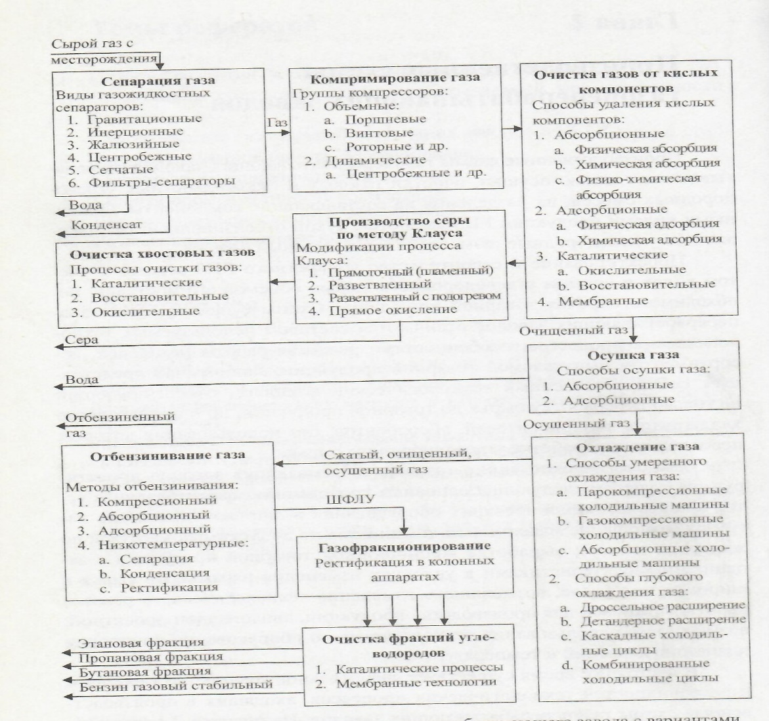
Схема современного газоперерабатывающего завода с вариантами основных технологических процессов и потоков
Проектирование технологических линий ГПЗ
проводят с учетом следующих основных требований:
гарантированная устойчивость функционирования оборудования в широком диапазоне нагрузок;
выработка кондиционной товарной продукции с заданными характеристиками в условиях изменения параметров сырья в широком интервале;
возможность изменения технологического режима работы установок для производства продукции, аналогичной проектной;
возможность использования технологического оборудования в широком диапазоне давлений и температур.

Slide 32
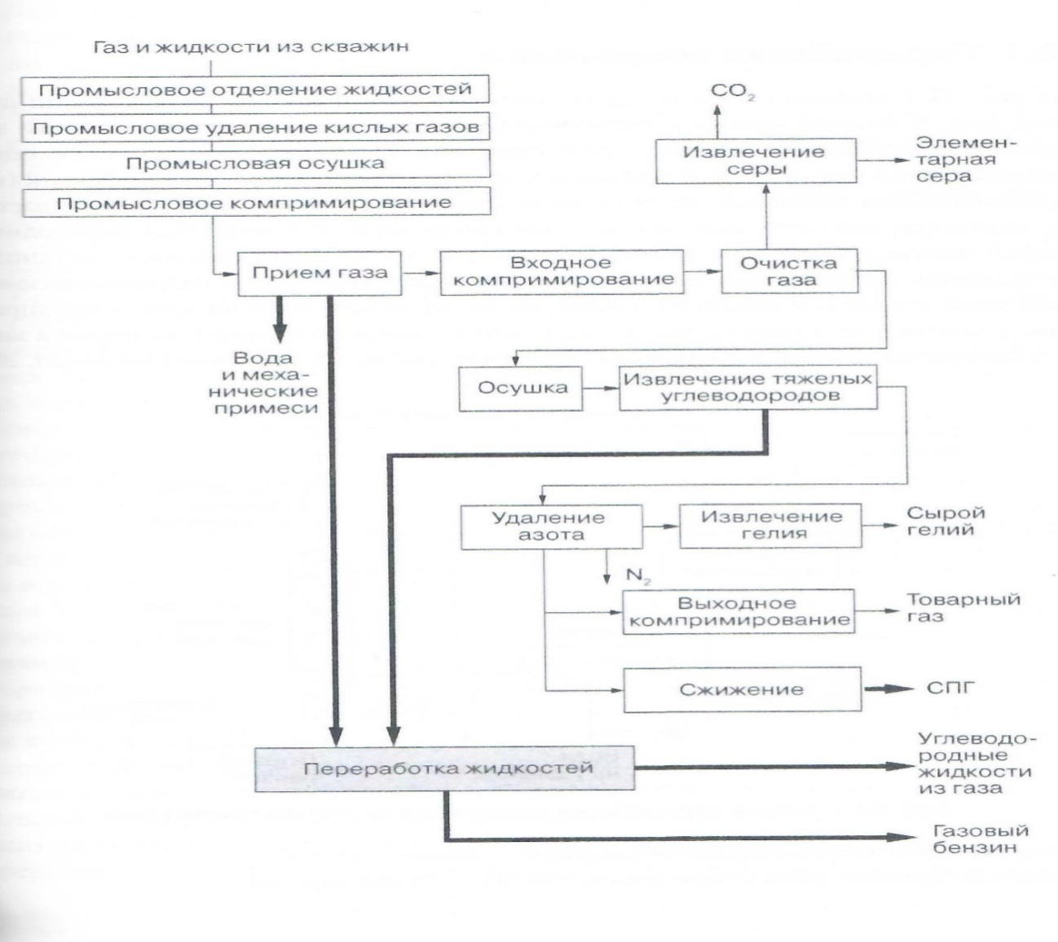
Блок - схема переработки различных процессов ГПЗ
Целесообразность каждого процесса определяется сырьем и номенклатурой продуктов.
Малораспространенные процессы, например в США,
удаление азота;
извлечение гелия;
сжижение

Slide 33
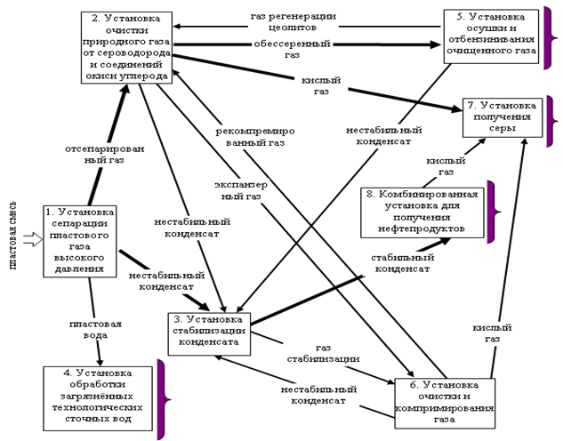
АГПЗ
33

Slide 34
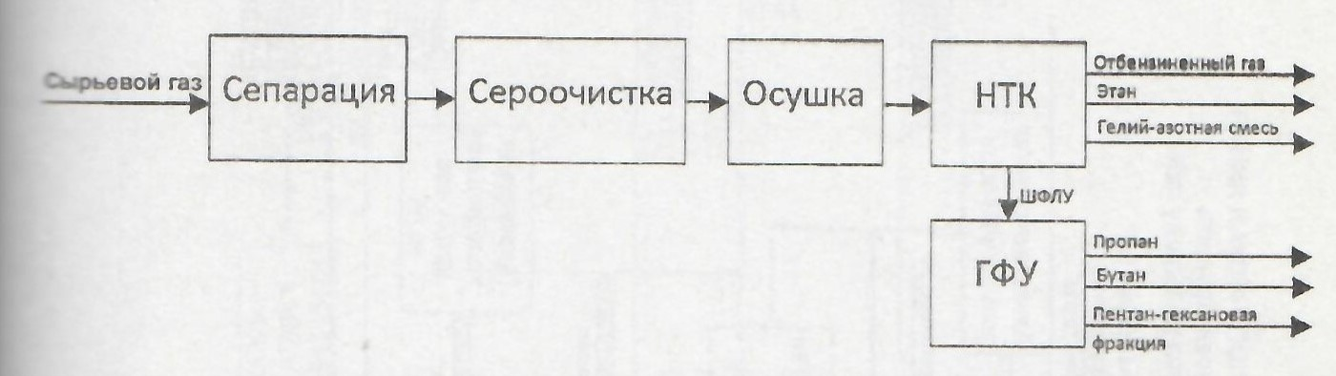
Производственная схема Амурского ГПЗ (42 млрд м3 газа в год
6 линий)
Г.Благовещенск
Сырьем является газ месторождения ПАО «Газпром» «Ковыктинское», «Чаяндикское»
Продукция: этан, пропан, бутан, пентан-гексановая фракция, гелий (планируется к выпуску 60млн м3/год)

Slide 35
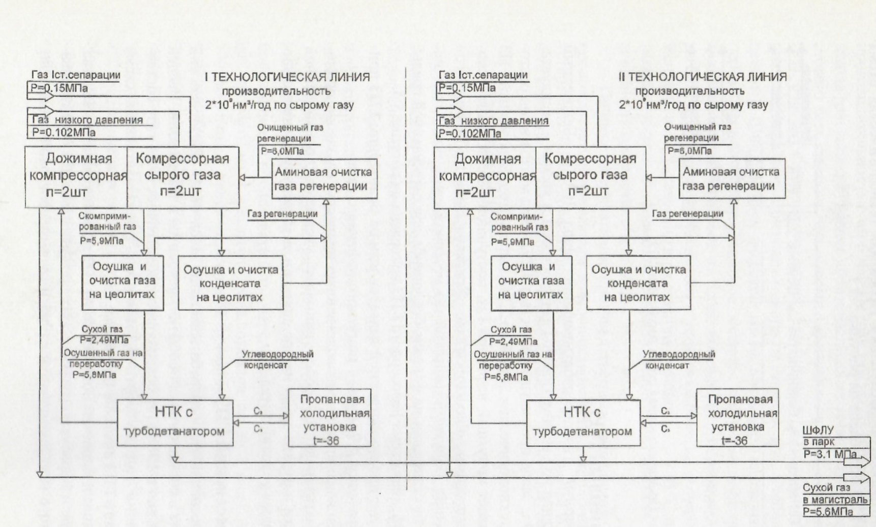
Производственная схема Белозерного ГПЗ (840млн м3/год газа, 6,3млн т/год нефти)

Slide 36
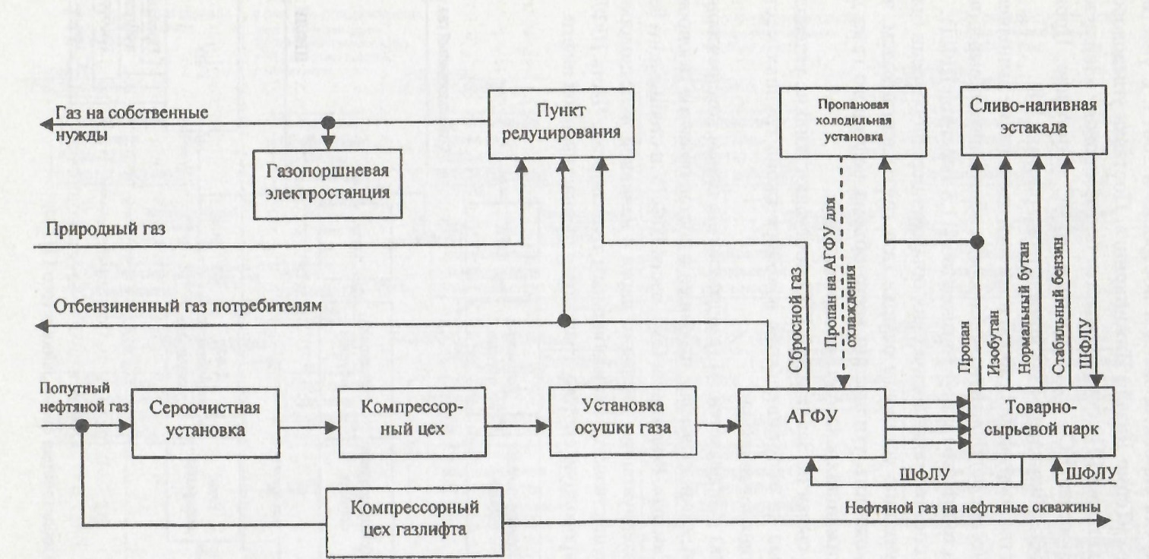
Производственная схема Коробковского ГПЗ (440 млнм3/год попутного газа, 37 тыс.т/год конденсата)

Slide 37
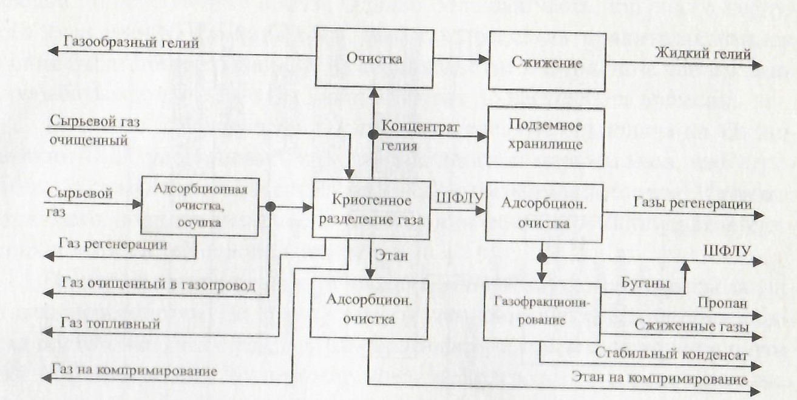
Производственная схема Оренбургского гелиевого завода (1978 г.)
Содержание гелия в газе -0,055%
Продукция: гелий; этан; сжиженные газы; пентан-гексановая фракция

Slide 38
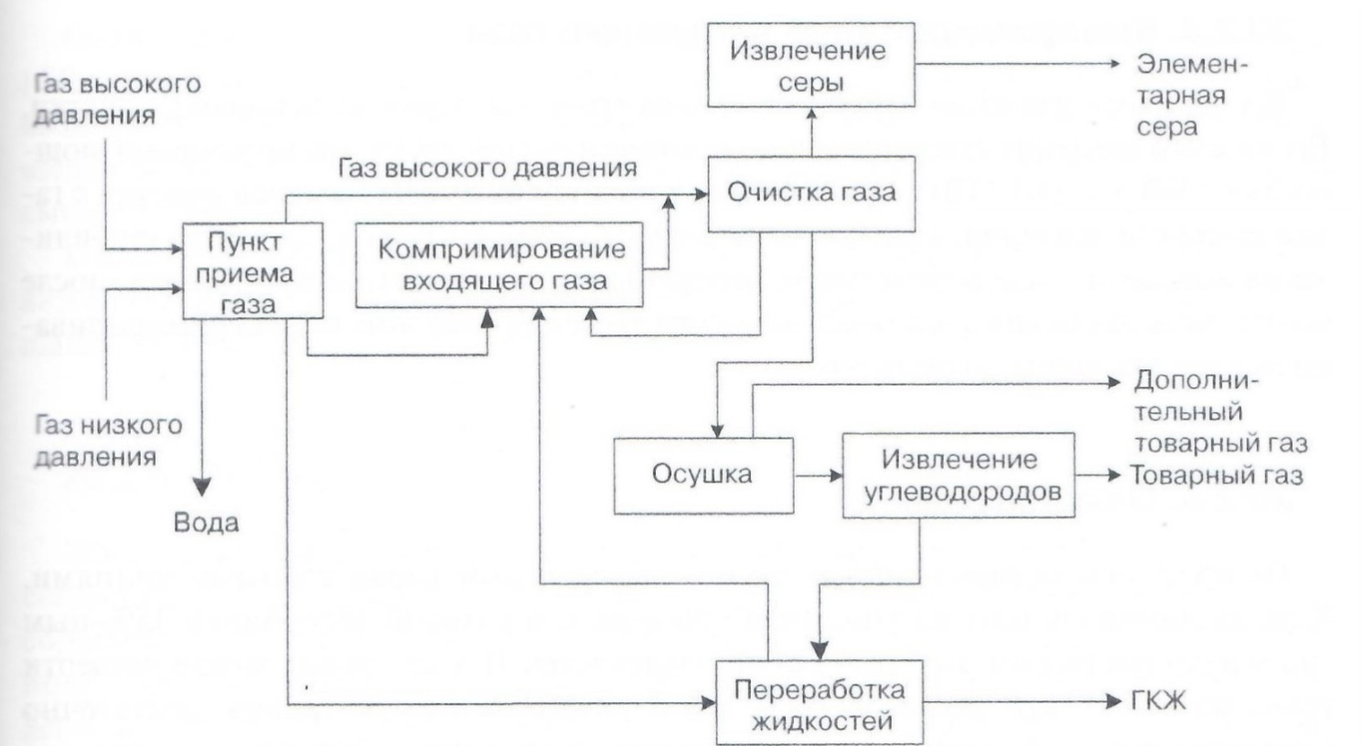
Блок схема завода на месторождении «Уитни-Каньен» (7,2 млн м3/сут)
Концентрация сероводорода в газе 1-19% масс.
Продукция:
5,4 млн н. м3 /сут товарного газа;
2100 3/сут газового конденсата;
1220 т/сут серы

Slide 39
СПАСИБО ЗА ВНИ МАНИЕ!

